Slide 1
計算人文創造力工作坊
期末創作報告
第10組

Slide 2
Outline
劇情梗概
宇宙觀概述
體驗方法
創作理念
靈感來源
展示
Wiki(Fandom)
Neo4j
Twine

Slide 3
Cyber-Prometheus

Slide 4
劇情梗概
卡爾。拉馬爾是一個生活在2215年洛杉磯的基層警察，這是一個賽博龐克、科技高度發達卻又貧富懸殊差距巨大的時代，卡爾捲入了一宗嚴重的刑事案件，卻在辦這宗並不複雜的案件時，漸漸見識到這個光鮮亮麗世界的黑暗面，他的每一個決定，都將牽動他的命運，究竟是走向黎明，還是更加無盡的黑暗...

Slide 5
宇宙觀元素概述
賽博龐克
高科技卻低品質的生活、貧富差距
人工智慧
陣營
權貴階級: 大型跨國公司、政府
觀察者
刺客組織
平民

Slide 6
體驗方法
玩家將以第三人稱"觀察"本作主角卡爾。拉馬爾遇到的各種人性黑暗面。
而玩家能夠在各個重要決定的岔路口為卡爾選擇，並且每個選擇都將影響到他之後的道路。

Slide 7
創作理念
本作事實上是一個披著賽博龐克外殼的政治驚悚遊戲(互動小說)
我們嘗試將貧富差距、政商勾結的的社會寫實風格描寫在一個賽博龐克的世界觀下，另外也安排了刺客組織這種略帶浪漫主義風格的組織來代表人民的反撲、而觀察者這種情報人員則更像是中立(出世)甚至不作為的存在

Slide 8
靈感來源
異形
普羅米修斯
銀翼殺手

Slide 9
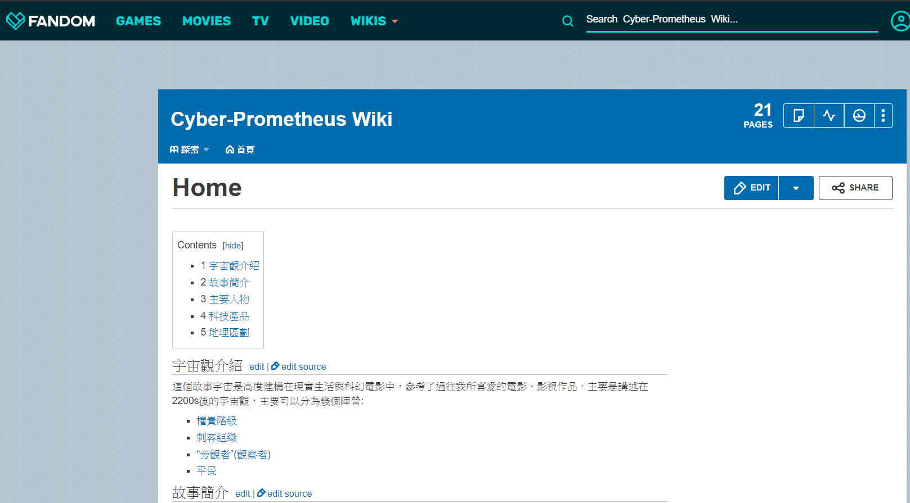
展示: Fandom

Slide 10
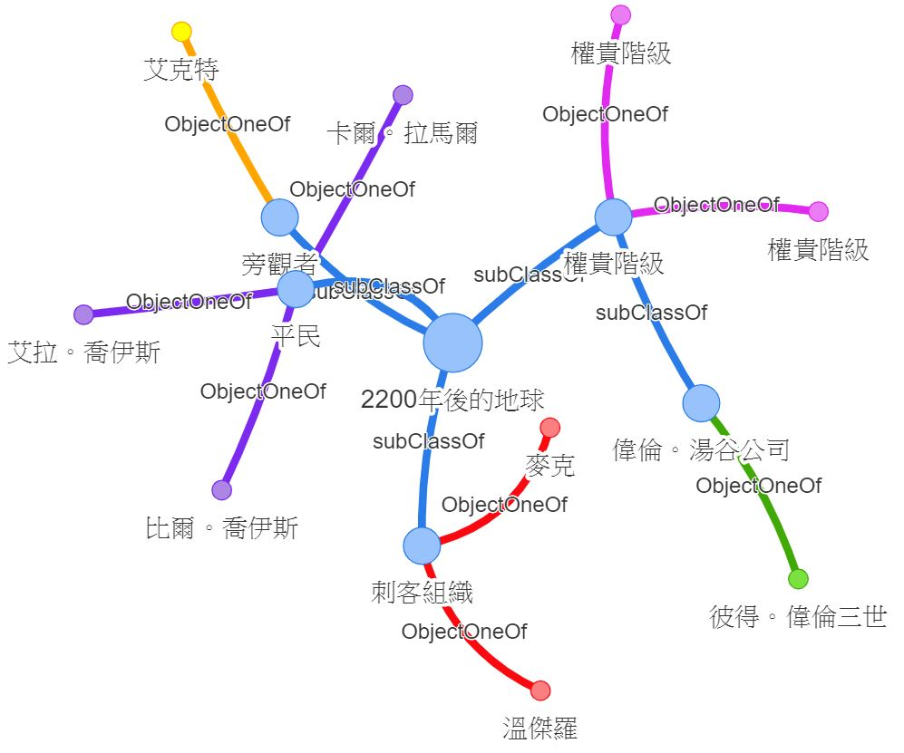
展示: Neo4j

Slide 11
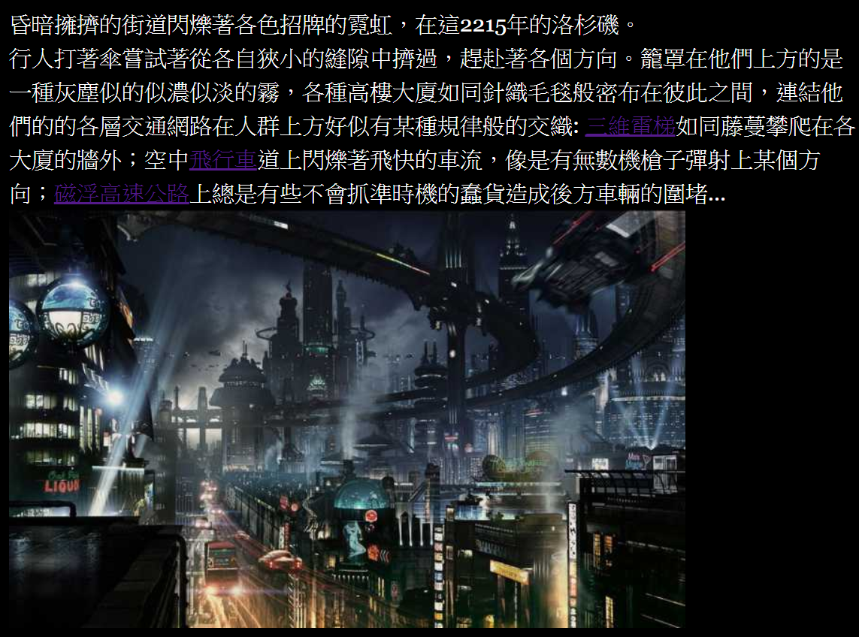
展示: Twinery

Slide 12
謝謝聆聽

